Slide 1
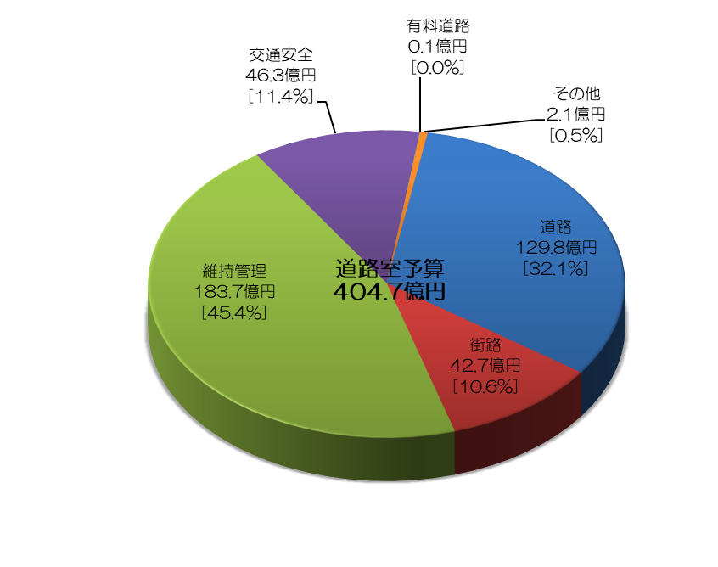
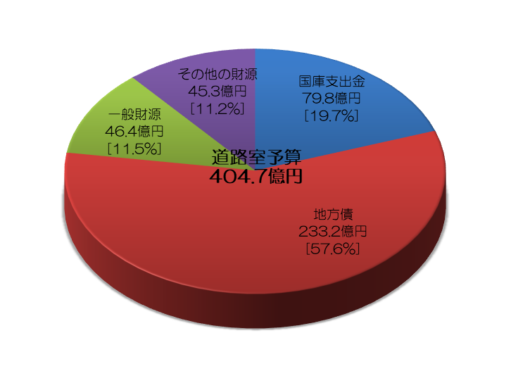
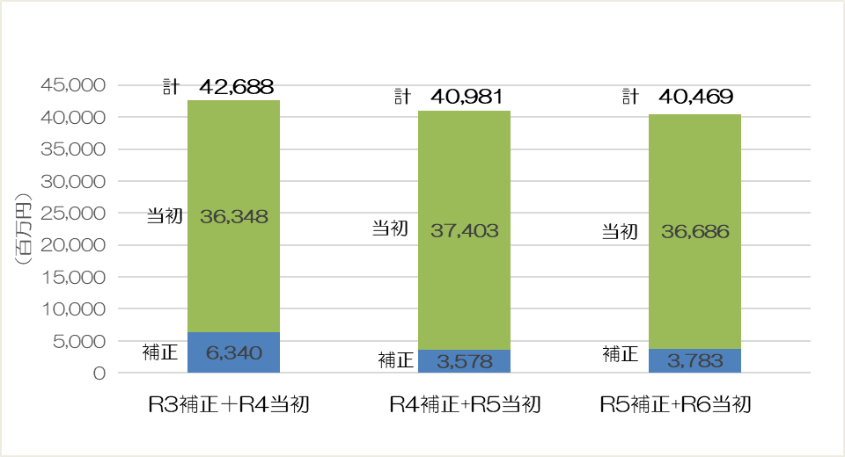
道路室の予算（R5年度補正＋R6年度当初）
財源別内訳
事業内容別内訳
道路室 予算額推移
資料1

